Slide 1
Познавательный час
«Знай свои права»
Подготовила
зав. ЦГДБ им. М. М. Пришвина
Л. Н. Алека

Slide 2
Эта книга не простая.
Развернёшь – как хороша!
Где написано, что можно,
Где написано – нельзя.

Slide 3
Право на имя и гражданство

Slide 4
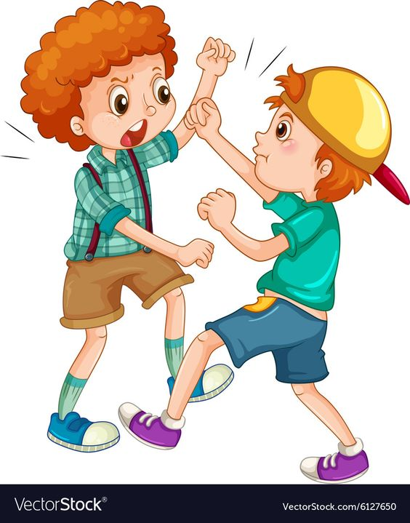
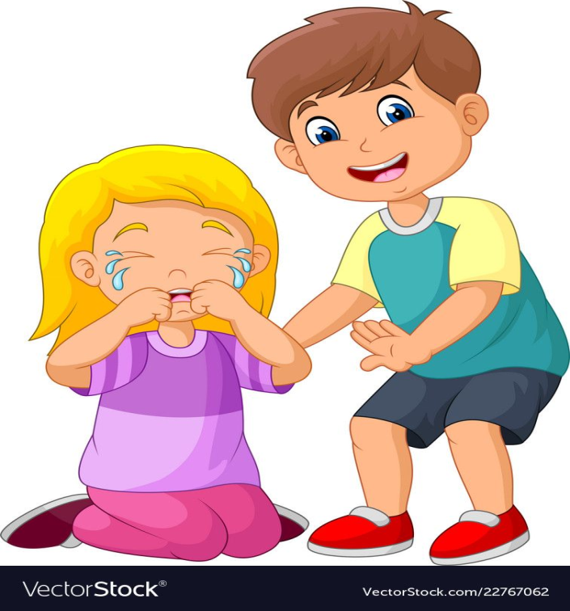
Право ребёнка на защиту

Slide 5
Право
на семью

Slide 6
Право на информацию

Slide 7
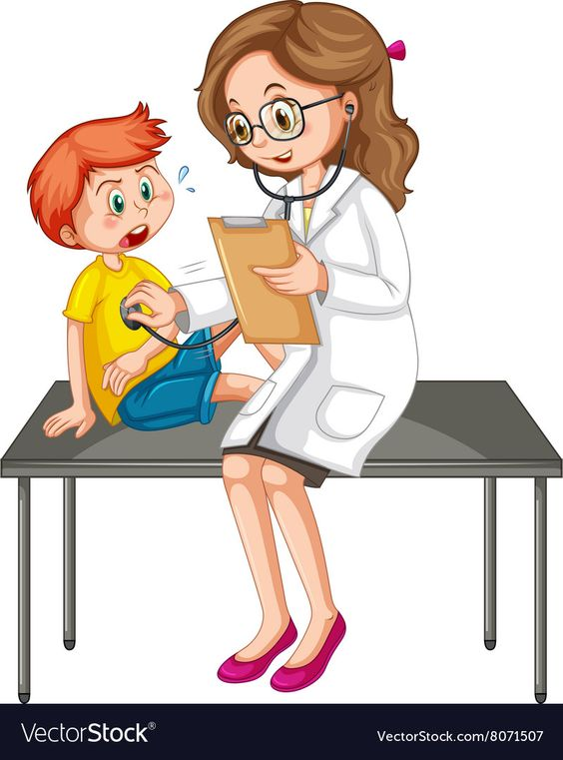
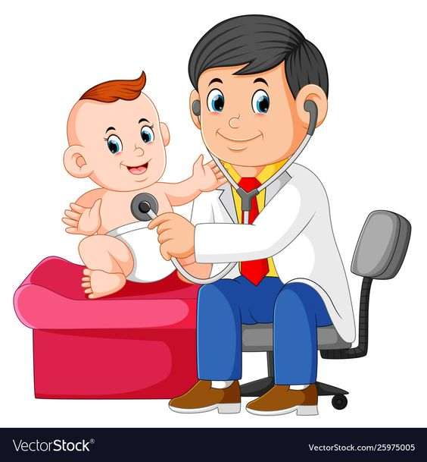
Право
на медицинскую помощь

Slide 8
Право на обучение

Slide 9
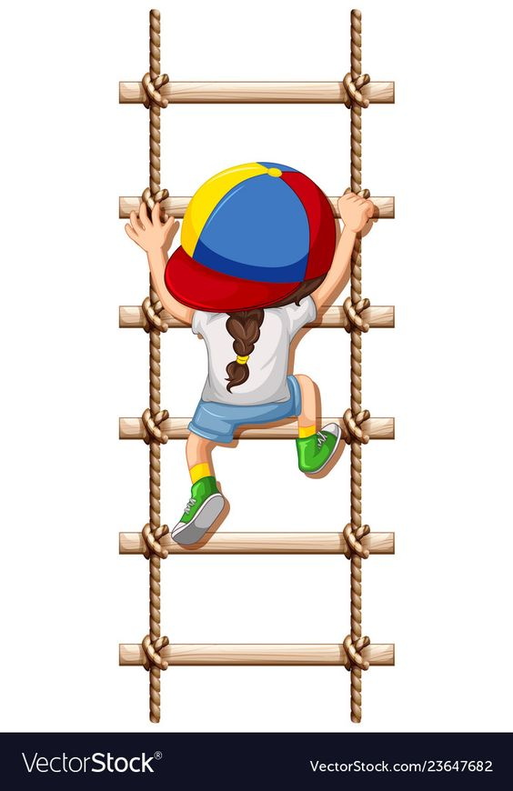
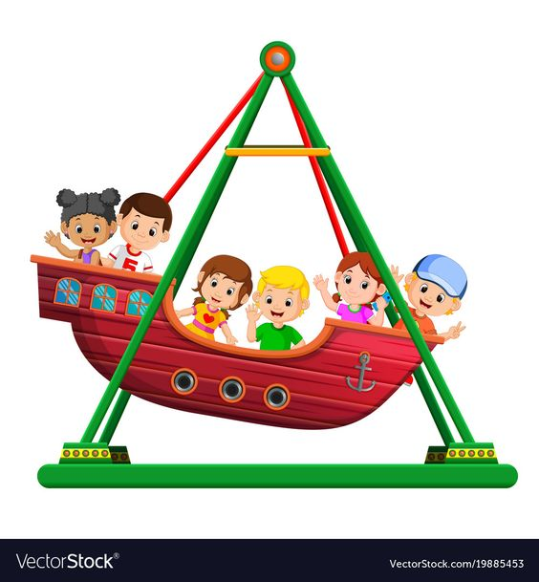
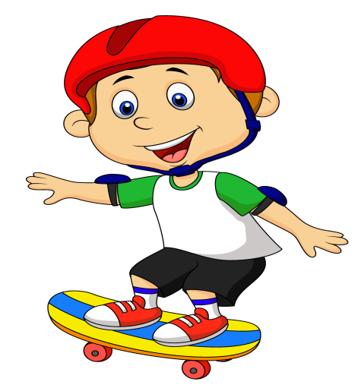
Право
на отдых
и досуг

Slide 10
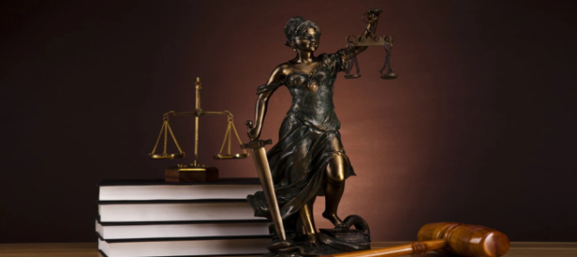
Обязанности и ответственность детей

Slide 11
Право избирать, быть избранным

Slide 12
Интерактивная игра «Правовед»

Slide 13
Как зовут президента нашей страны?
В. В. Путин
Б. Н. Ельцин
Д. А. Медведев

Slide 14
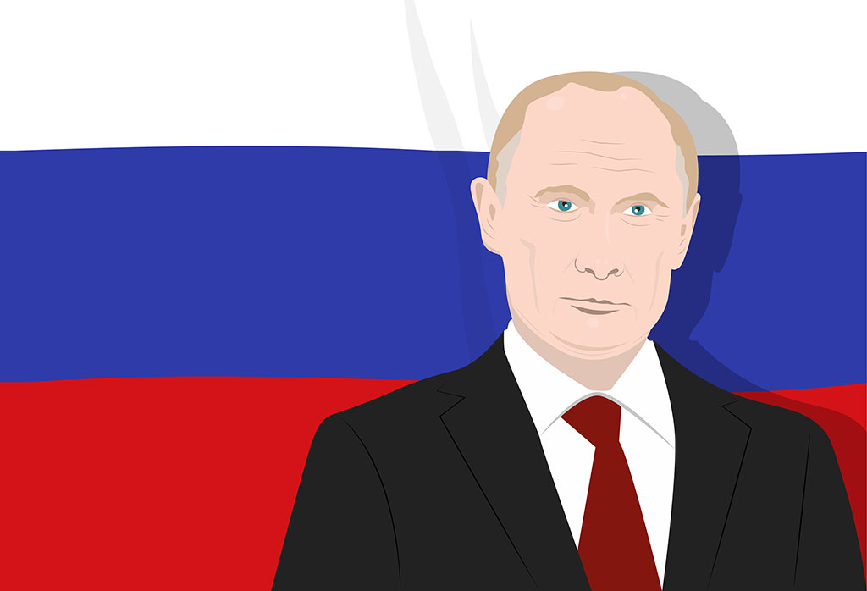
На какой срок избирается Президент РФ?
На 4 года
На 6 лет
На 2 года

Slide 15
Какой законодательный акт является основой избирательного права в России?
Конвенция о правах ребёнка
Уголовный кодекс
Конституция РФ

Slide 16
Как называются люди, выбранные
в Государственную Думу?
Депутаты
Избиратели
Начальники

Slide 17
В какой день недели проходят выборы?
Пятница
Воскресенье
Понедельник

Slide 18
С какого возраста гражданин РФ получает право избирать?
С 14 лет
С 16 лет
С 18 лет

Slide 19
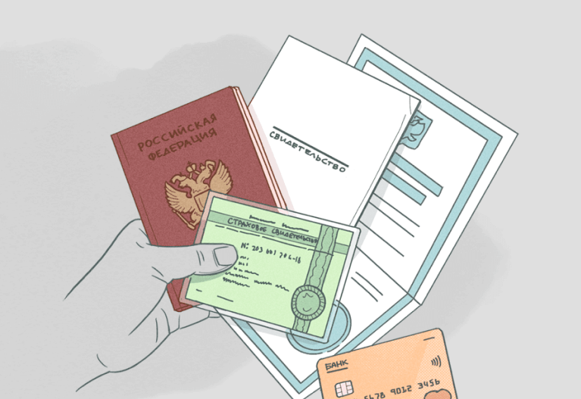
Какой документ необходимо представить
в участковую избирательную комиссию
для получения избирательного бюллетеня?
Паспорт
Медицинский полис
Студенческий билет

Slide 20
Молодцы!
Вы отлично ответили
на все вопросы викторины!

Slide 21
Голосуй за своё будущее!

